Slide 1





Adversary Simulation with MITRE CALDERA
Marko Sokser, Luka Kukec, Luka Šulentić, Luka Hrupec

Slide 2
Sadržaj
Infrastrukturni Inženjer
Blue team inžinjer
01
02
Red Team inženjer
Threat hunter/Analitičar
03
04
Kreiranje entraprise okruženja za projekt
Implementacija sustava za nadzor i detekciju napada
Kreiranje napada na entraprise okruženje za projekt
Analiza ponašanje napada kroz sve faze te procijeniti učinkovitost detekcije i obrane

Slide 3
Infrastrukturni Inženjer
01

Slide 4
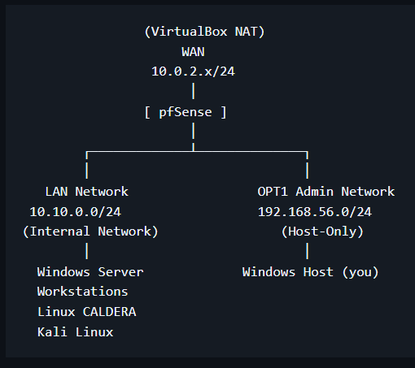
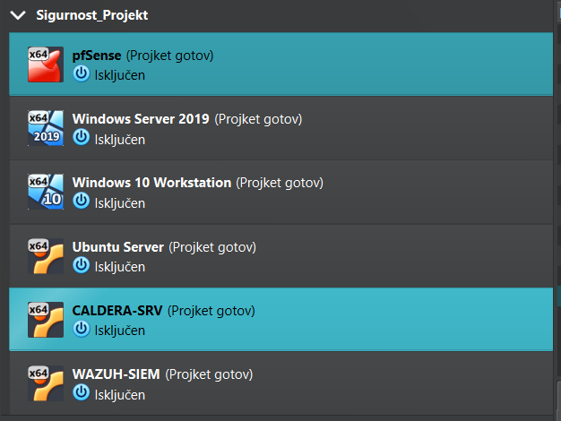
Misija
6 međusobno povezanih virtualnih strojeva
-Realistična enterprise mreža (TechNovaNet 10.10.0.0/24)
Namjerno ranjiva za Red Team
U potpunosti nadzirana za Blue Team

Slide 5
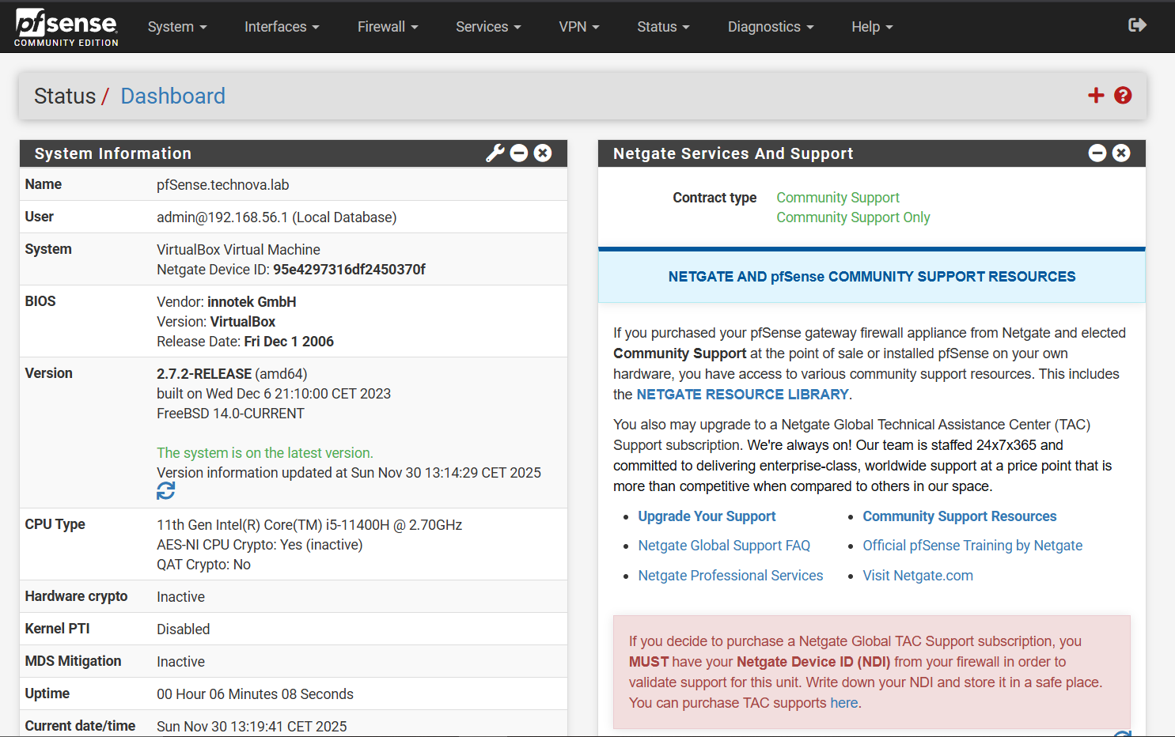
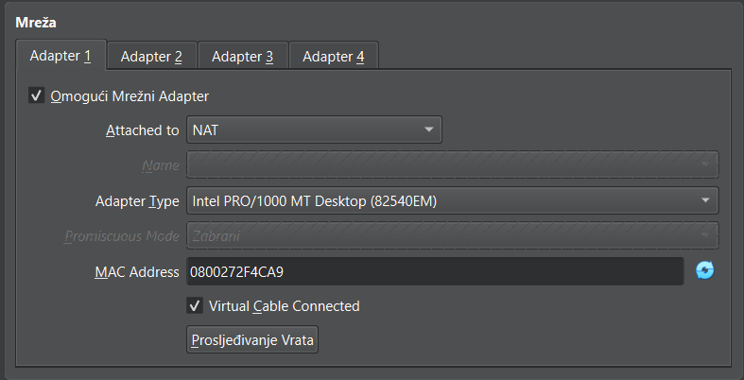
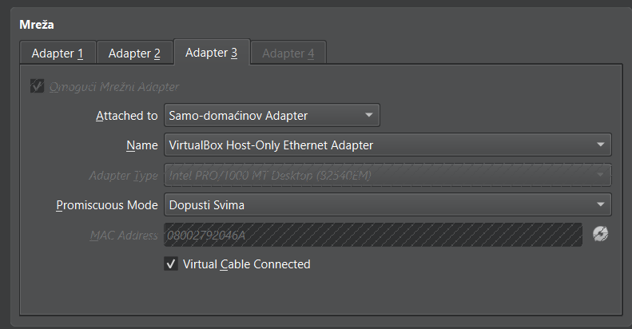
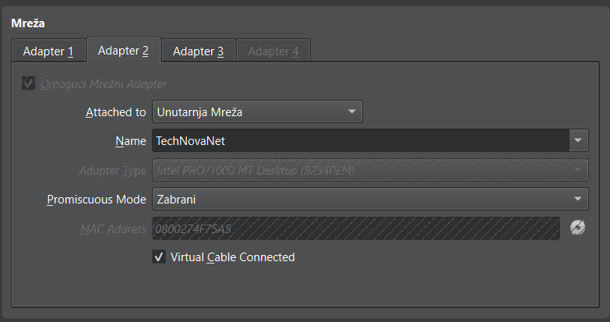
Mrežna osnova - pfSense
pfSense Firewall - Centralni Gateway (10.10.0.1)
Mrežni Adapteri (WAN, LAN, Upravljanje)
Siguran admin pristup preko Host-Only adaptera
Hostname: pfsense
Domain: technova.lab
DNS serveri: 1.1.1.1 i 8.8.8.8
Vremenska zona: Europe/Zagreb
WAN: DHCP (automatski 10.0.2.x)
LAN: 10.10.0.1/24
Notes:
NAT/WAN – generalno spajanje i azuriranje paketa
LAN / Technova – spajanje za sve ostale VM-ove u mrezi
Host-Only – za sigruno spajanje na PfSense GUI

Slide 6
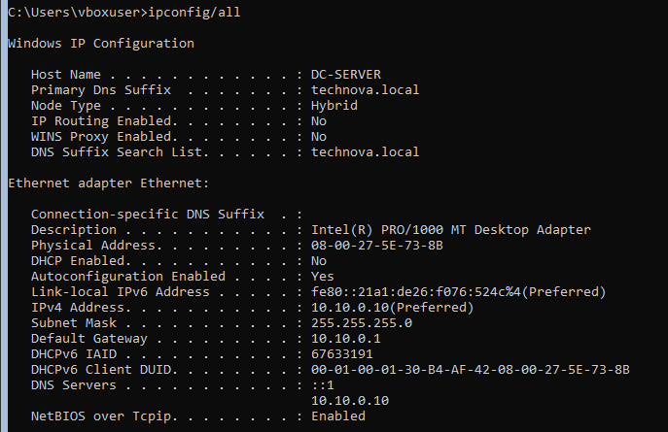
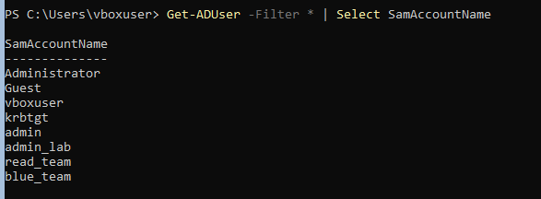
Active Directory okruženje
Windows Server 2019 Core - Domain Controller
TechNovaNet domena
Integrirane DNS usluge
Ranjivi korisnik employe (slaba lozinka)
- Windows 10 Workstation pridružen domeni

Slide 7
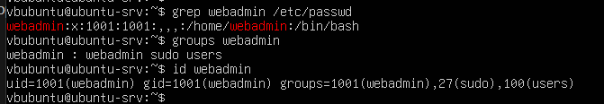
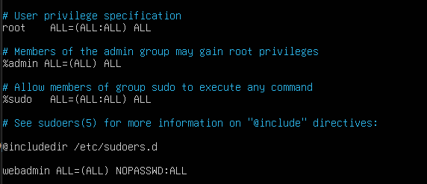
Ranjivi Linux server
Ubuntu 24.04 LTS (10.10.0.51)
Ranjivi korisnik: webadmin/Webadmin123!
sudo NOPASSWD:ALL pogrešna konfiguracija
Apache web server na portu 80
- SSH pristup omogućen sa password autentifikacijom

Slide 8
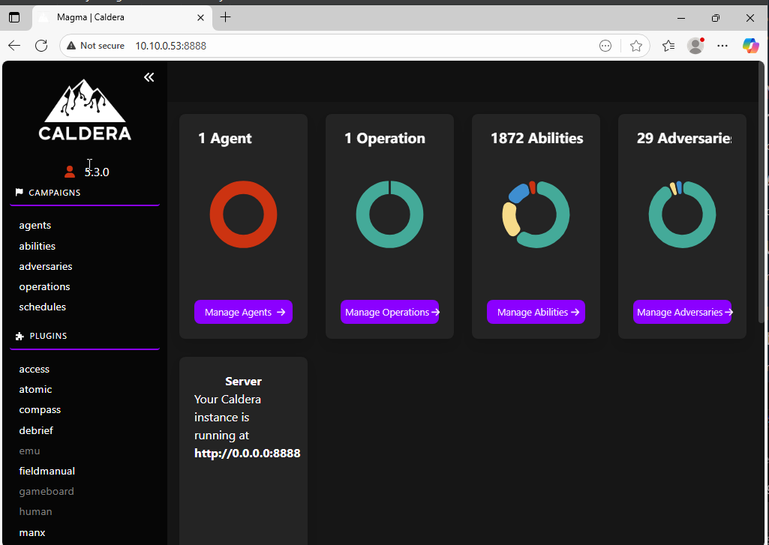
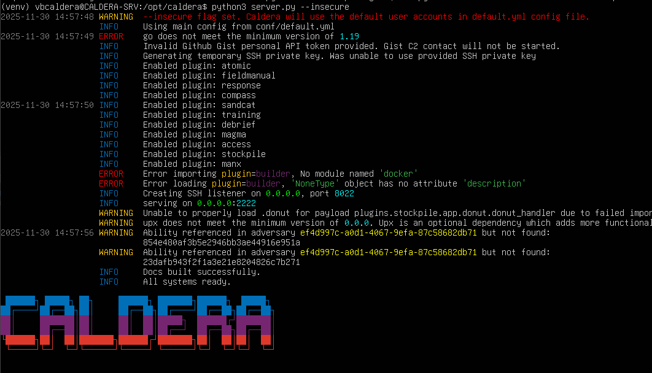
Automatizacija napada - CALDERA
MITRE CALDERA Server (10.10.0.60)
Platforma za automatsku emulaciju protivnika
- Sandcat agenti: Windows + Linux

Slide 9
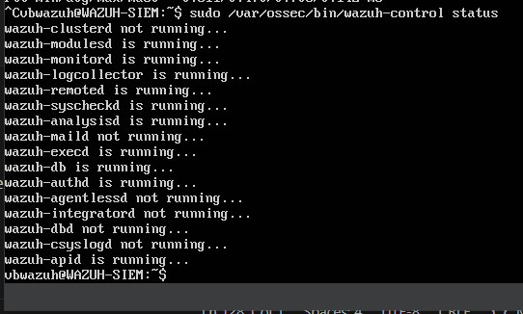
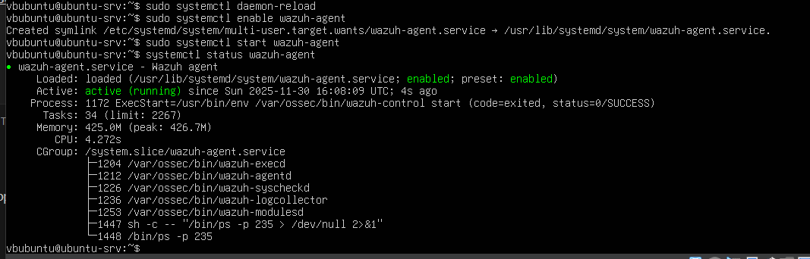
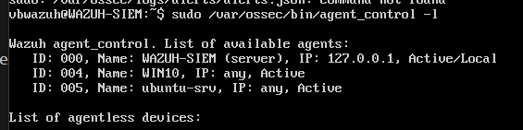
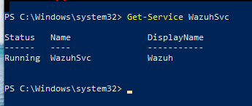
Sigurnosni nadzor - Wazuh SIEM
Mini-Wazuh SIEM (10.10.0.70) - optimiziran za 2GB RAM
Instalirani agenti: DC, Workstation, Linux Server
Centralizirano prikupljanje logova i korelacija
Blue Team monitoring spreman

Slide 10
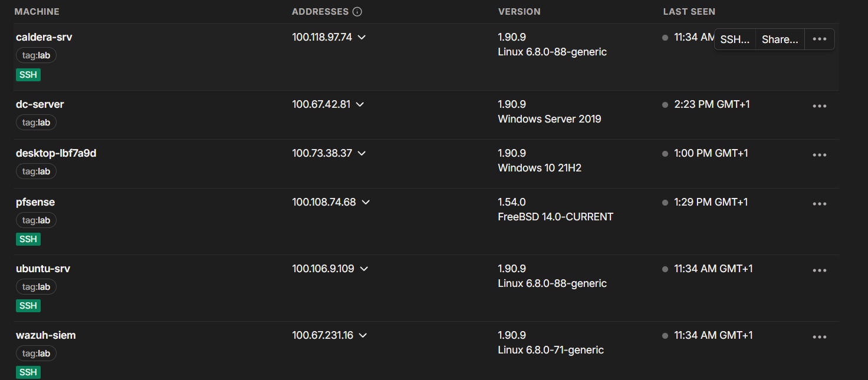
Tailscale VPN
Tailscale VPN za siguran daljinski pristup
Bez prosljeđivanja portova ili javne IP adrese
Svi VM-ovi dostupni preko SSH/RDP
DC i Workstation preko RDP
Šifrirana mesh mrež

Slide 11
Blue team Inženjer
02

Slide 12
Sigurnosni Nadzor i Instrumentacija (Blue Team)
Cilj: Uspostava proaktivnog nadzora nad infrastrukturom.
Fokus: Praćenje procesa, mrežne aktivnosti i integriteta sustava.
Pristup: Osiguravanje potpune vidljivosti svih kritičnih točaka u realnom vremenu.

Slide 13
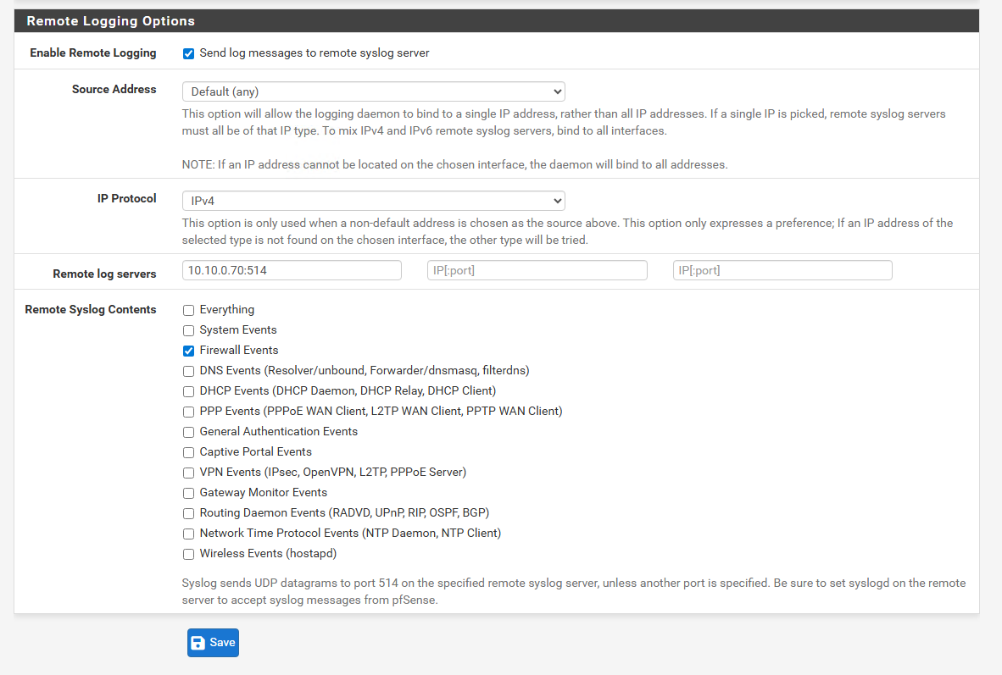
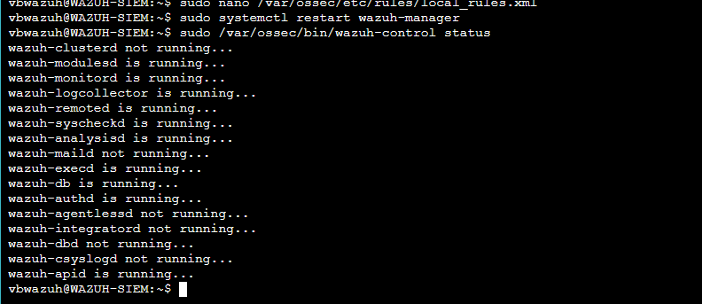
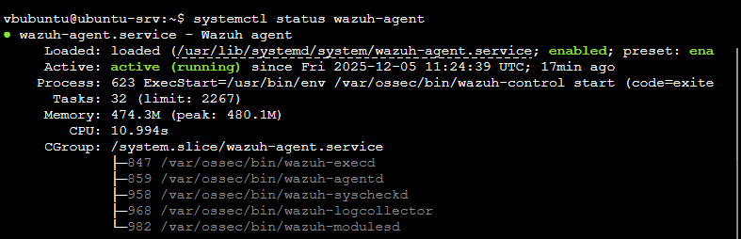
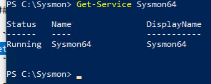
Implementirani Alati i Agenti
Wazuh SIEM (10.10.0.70): Središnji mozak za prikupljanje i analizu logova.
Sysmon (Windows): Granularno praćenje procesa i mrežnog prometa.
FIM (Linux): Nadzor integriteta kritičnih datoteka u realnom vremenu.
pfSense Integration: Prosljeđivanje mrežnih logova izravno u SIEM.

Slide 14
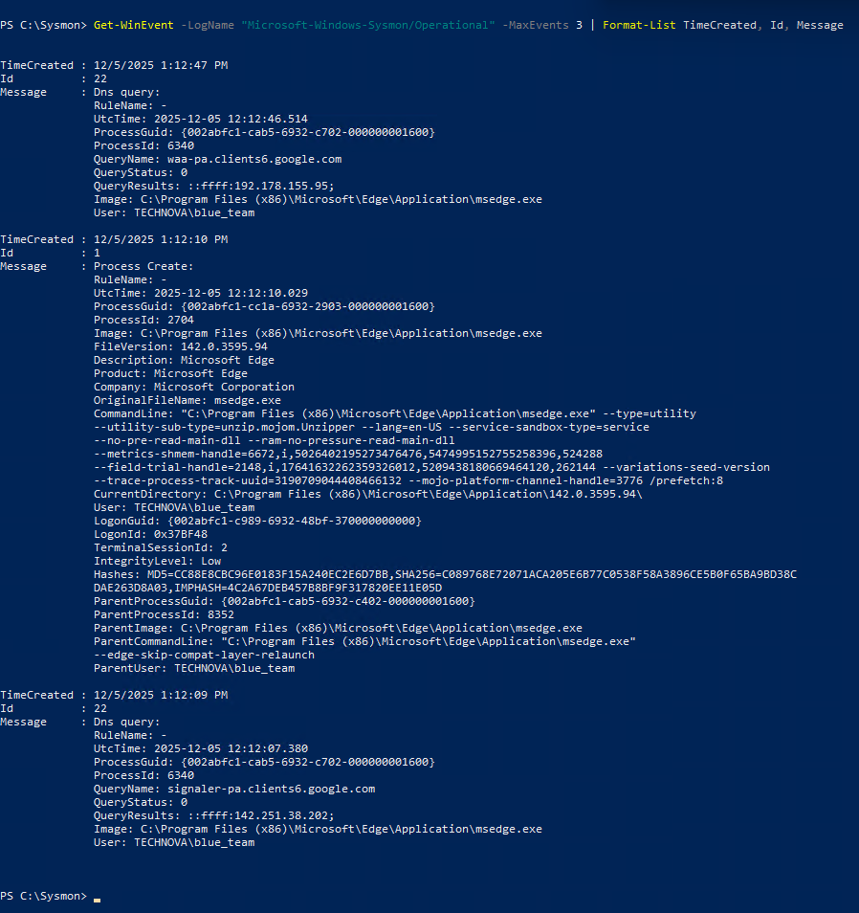
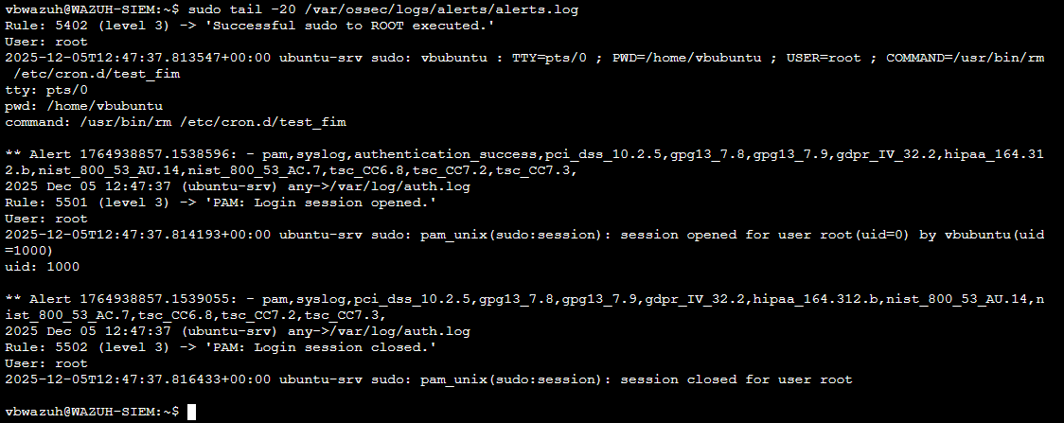
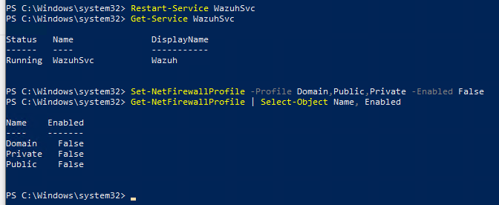

Mapiranje Prijetnji
Windows: Praćenje PowerShell egzekucija i SMB prometa (Lateral Movement).
Linux: Detekcija promjena u /etc/sudoers i /etc/shadow.
Ranjivosti: Namjerno praćenje kritičnih točaka koje je ostavio Infra tim.
Alerting: Automatska klasifikacija po MITRE tehnikama.

Slide 15
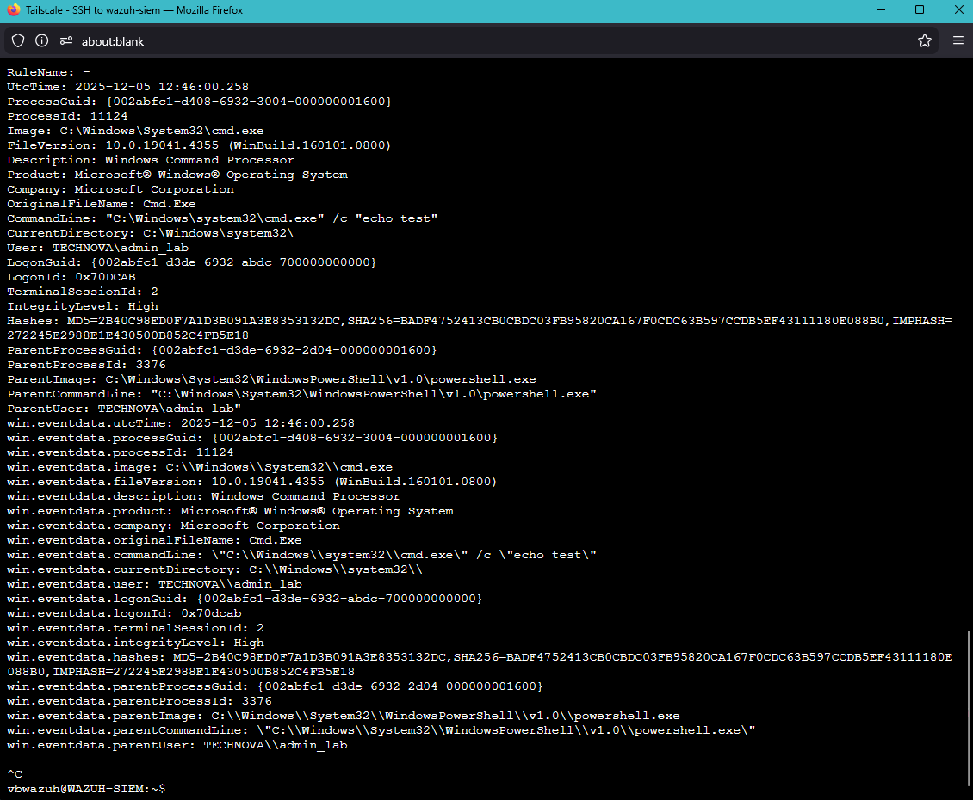
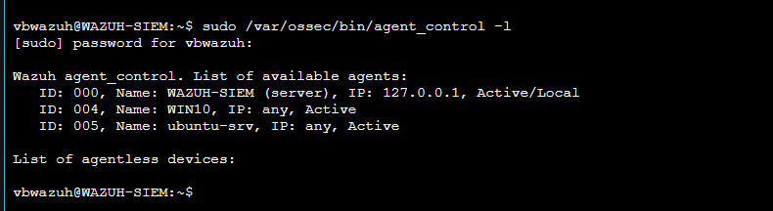
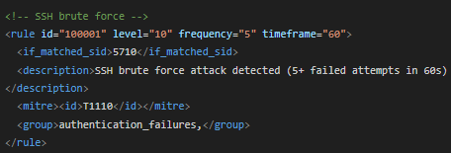
Detekcija Napada u Realnom Vremenu
SSH Brute Force: Automatski Level 10 alert (više od 5 neuspjelih pokušaja).
Control & Command: Identifikacija enkodiranih PowerShell skripti.
Privilege Escalation: Trenutna obavijest o manipulaciji administratorskim ovlastima.

Slide 16
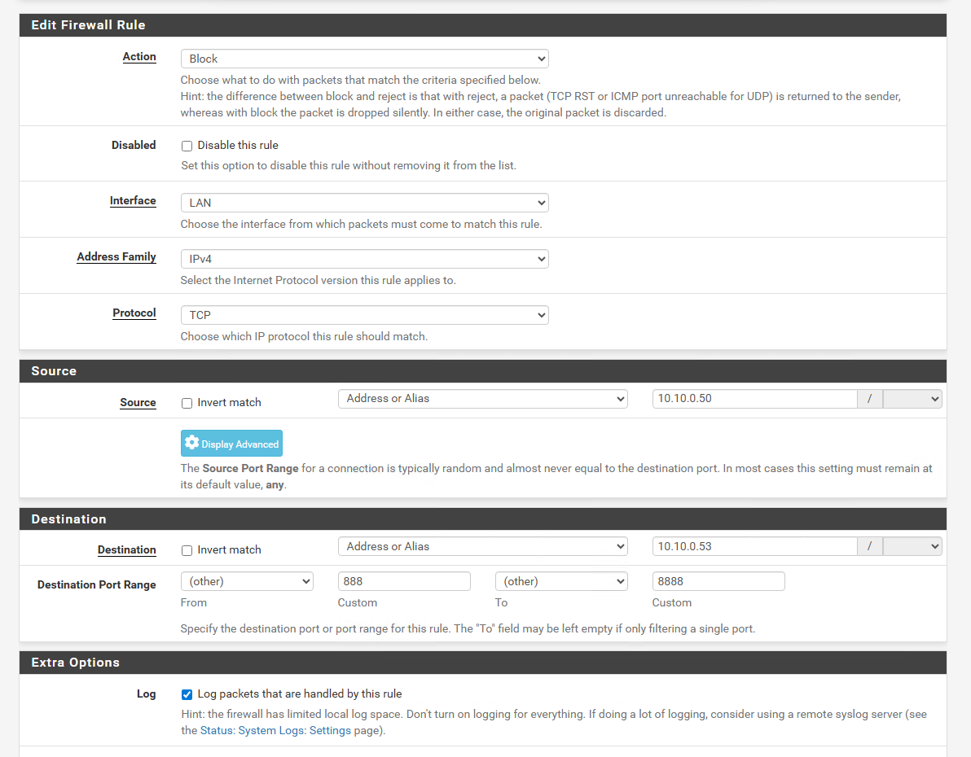
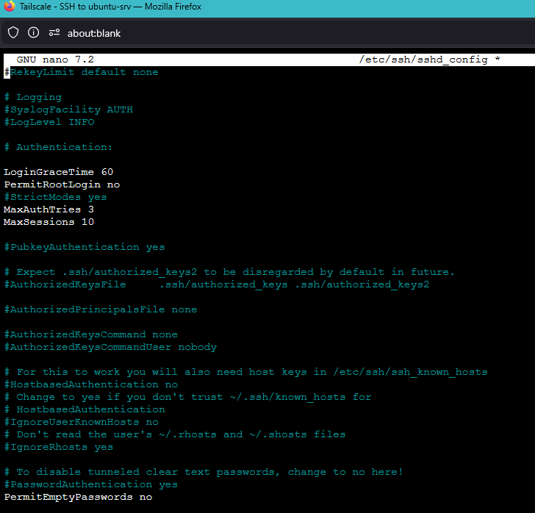
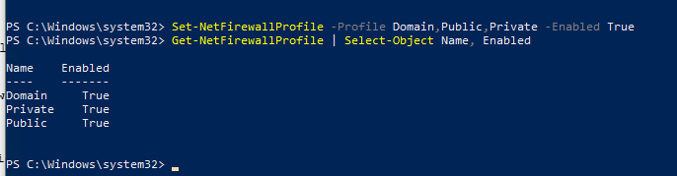

Otklanjanje Ranjivosti i Ojačavanje Sustava
SSH Hardening: Ograničen broj pokušaja (MaxAuthTries 3) i onemogućen root login.
Privilege Control: Uklonjen NOPASSWD pristup; sudoers datoteka osigurana.
Network Filtering: pfSense pravila blokiraju poznate C2 adrese.
Micro-segmentation: Aktiviran Windows Firewall s restriktivnim SMB pravilima.

Slide 17
Red Team Inženjer
03

Slide 18

Red Team: Strategija Napada
Cilj: Simulacija APT napada (Advanced Persistent Threat).
Alati: MITRE CALDERA (Sandcat Agents) + Impacket (Python scripts).
Lanac Napada (Kill Chain):
  Initial Access (T1078): Compromised Credentials (SSH).
  Persistence (T1053): Cron Jobs / Systemd Services.
  Lateral Movement (T1021.002): SMB/PsExec (Linux $→$ Windows).
  Exfiltration (T1041): HTTP POST (Data Theft).

Slide 19
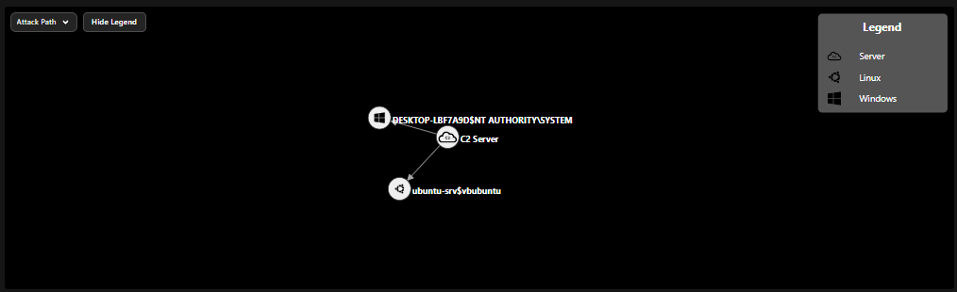
Red Team: Strategija Napada

Slide 20
Faza 1: Uspješna Eksploatacija
Status: ✅ POTPUNI USPJEH
Ključni Vektori Napada:
  SSH Proboj / Slaba Lozinka (webadmin).
  Eskalacija Privilegija: sudo NOPASSWD exploit (Shadow file dump).
  Lateralno Kretanje: Pronađene hardkodirane Admin vjerodajnice u /tmp.
  Rezultat: Kompromitiran Domain Admin i instaliran agent na Windowsima.

Slide 21
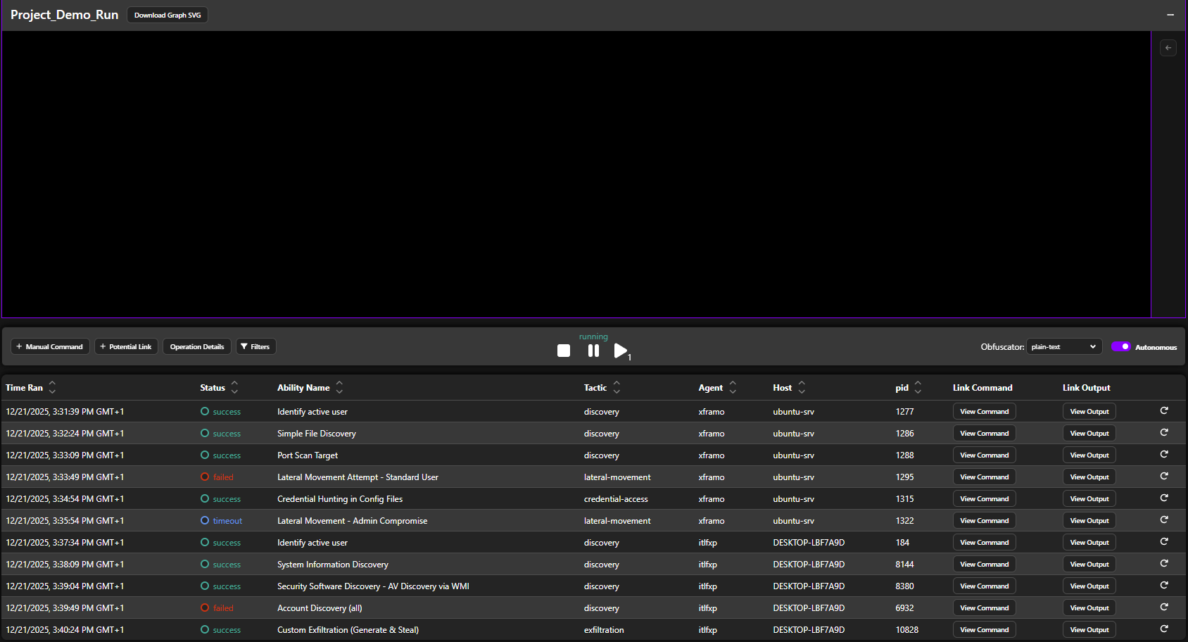
Faza 1: Dokaz Uspjeha

Slide 22
Faza 2: Potvrda Zaštite
Status: 🛡️ NAPAD BLOKIRAN
Rezultati Validacije :
  Eskalacija Privilegija: 🔴 FAILED (Sudo password required).
  Krađa Vjerodajnica: 🔴 FAILED (File removed).
  Lateralno Kretanje: 🔴 FAILED (Network Timeout / Firewall Block).
Zaključak: Attack chain broken at Network & Host level.

Slide 23
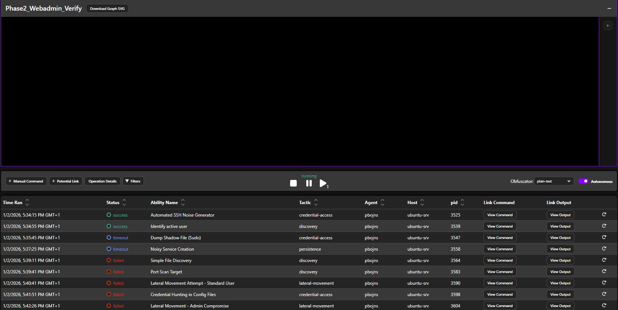
Faza 2: Potvrda Zaštite
Status: 🛡️ BLOCKED / MITIGATED
Validation Results:
  Privilege Escalation: 🔴 FAILED (Sudo password required).
  Credential Theft: 🔴 FAILED (File removed).
  Lateral Movement: 🔴 FAILED (Network Timeout / Firewall Block).
Conclusion: Attack chain broken at Network & Host level.

Slide 24
Zaključak i Nalazi
Kritični Rizik: Ravna mrežna topologija omogućila je brzo širenje napada.
Ljudska Pogreška: Tvrdo kodirane (hardcoded) vjerodajnice uzrokovale su kompromitaciju domene.
Alati: Bilo je potrebno koristiti prilagođene alate (Python/Impacket) kako bi se zaobišla zadana ograničenja.
Konačni Status: Sustav je sada siguran od osnovnih TTP-ova (Tactics, Techniques, and Procedures).

Slide 25
Threat hunter/Analitičar
04

Slide 26
Cilj i fokus analize
Cilj: Analizirati ponašanje napada kroz sve faze (Baseline → Phase 1 → Phase 2)
Fokus: Korelacija host, mrežnih i SIEM podataka
Pristup: Threat hunting temeljen na stvarnim artefaktima, a ne samo alertima
Ishod: Procjena učinkovitosti detekcije, vidljivosti i hardening mjera
Notes:
U mom dijelu projekta preuzeo sam ulogu threat huntera i analitičara.
Moj zadatak nije bio izvoditi napade niti implementirati alate, već analizirati što se stvarno dogodilo u sustavu, kako se napad ponašao kroz faze i koliko je obrana bila učinkovita.
Fokus je bio na korelaciji logova s više sustava – Linuxa, Windowsa, pfSensea i Wazuha – kako bi se razumjela cijela attack chain, ali i vidjelo gdje postoje detekcijski gapovi.
Krajnji cilj bio je procijeniti razliku između slabog i ojačanog sustava te dati realnu sliku sigurnosne zrelosti okruženja.

Slide 27
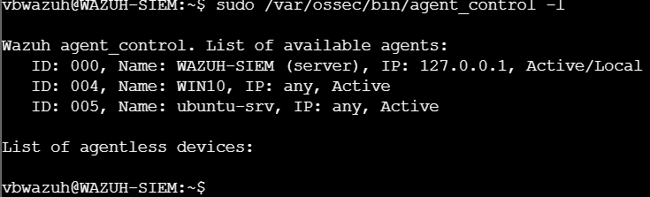
Baseline kao temelj analize
Baseline = referentna točka za threat hunting
Definira normalno ponašanje sustava i korisnika
Omogućuje razlikovanje:
legitimne aktivnosti
pozadinske buke
stvarnih napada
Ključan za pouzdanu interpretaciju alerta i logova
Notes:
Prije nego što uopće možemo analizirati napad, moramo znati kako sustav izgleda kada nije pod napadom.
Baseline mi je služio kao referentna točka za sve kasnije faze.
Dokumentirao sam normalne procese, autentikacije, mrežni promet i ponašanje korisnika na Linuxu, Windowsima, pfSenseu i u Wazuhu.
Bez takvog baselinea, threat hunting se svodi na pogađanje, a ne na analizu.
Zato je cijela analiza Phase 1 i Phase 2 direktno uspoređivana s ovim početnim stanjem.
Slike: wazuh agenti

Slide 28
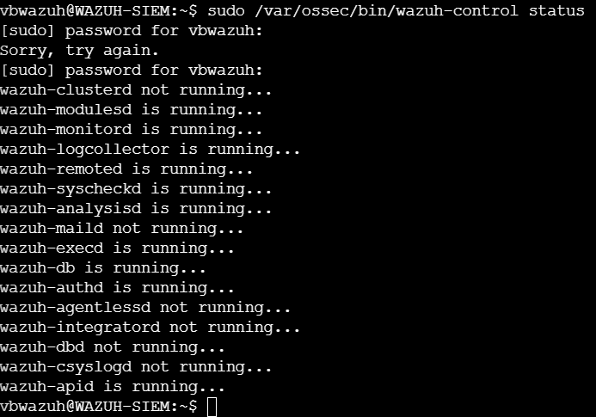
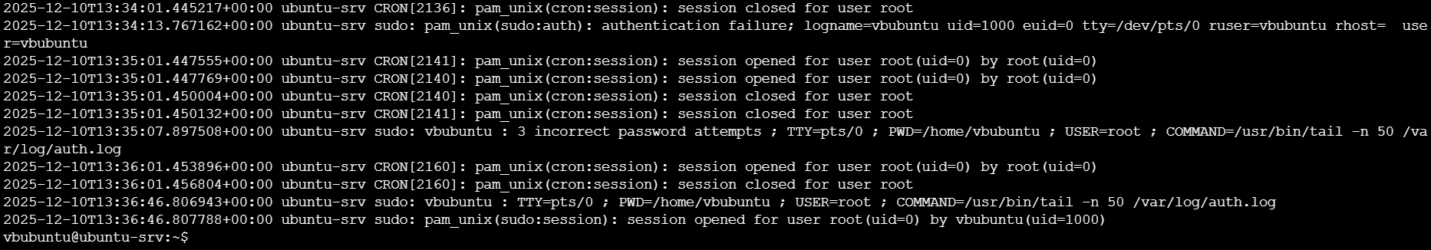
Što je definirano kao baseline
Linux: legitimni SSH logini i uobičajeno sudo korištenje
Windows: normalne prijave, procesi i RDP aktivnosti
Mreža (pfSense): očekivani promet (HTTPS, DNS, NTP)
SIEM (Wazuh): logovi sustava bez kritičnih upozorenja
Notes:
Tijekom baseline faze definirao sam što smatram normalnim ponašanjem za svaki dio sustava.
Na Linuxu sam gledao uobičajene SSH prijave i legitimno sudo korištenje bez eskalacija.
Na Windows radnoj stanici fokus je bio na standardne logine, normalne procese i očekivane RDP sesije.
Na mrežnoj razini, pfSense je pokazivao tipičan outbound promet poput HTTPS-a, DNS-a i NTP-a, bez neočekivanih inbound konekcija.
U Wazuhu sam provjerio da se svi logovi ispravno prikupljaju i da nema kritičnih alerta prije napada.
Ova slika “normalnog” ponašanja bila je osnova za prepoznavanje anomalija u sljedećoj fazi.
Gornja slika: wazuh usluge koje rade
Donja slika:linux auth.log sa sesijama

Slide 29
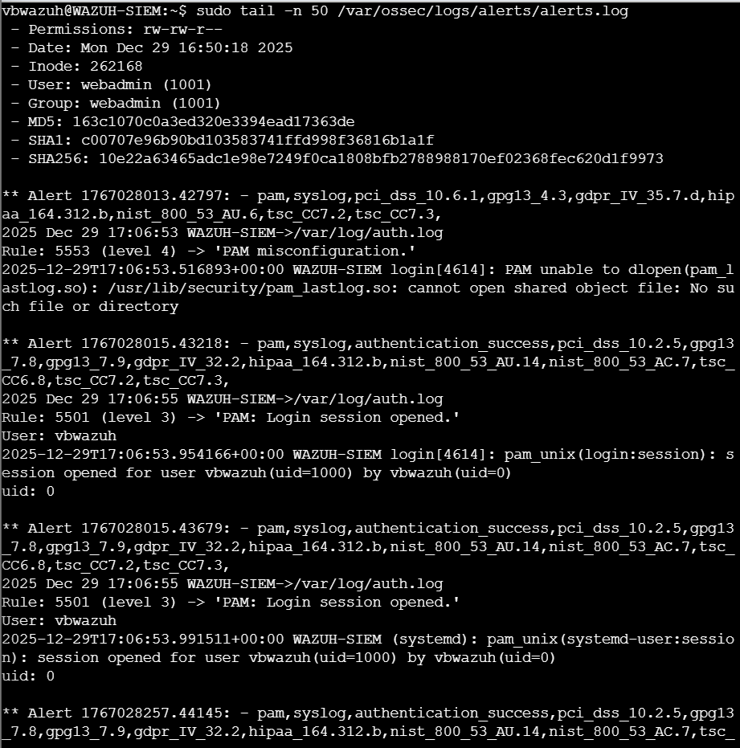
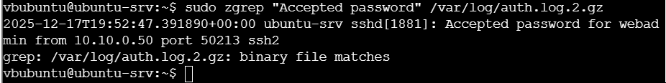
Faza 1: Analiza napada
Pojava uspješnog SSH pristupa s neuobičajenog izvora
Sudo eskalacija bez lozinke (NOPASSWD)
Pristup osjetljivim datotekama (/etc/shadow)
Aktivnosti koje odstupaju od definiranog baselinea
Notes:
Nakon što je baseline definiran, u Phase 1 jasno se vidi odstupanje od normalnog ponašanja.
U auth.logu se pojavljuju uspješne SSH prijave koje ranije nisu bile prisutne.
Zatim slijedi sudo eskalacija bez unosa lozinke, što je direktna posljedica loše konfiguracije.
Pristup datoteci /etc/shadow potvrđuje kompromitaciju sustava.
Ove promjene su jasno vidljive upravo zato što smo prethodno definirali baseline.
Donja slika: auth.log linux - uspješnu autentikaciju korisnika.
Gornja slika: Wazuh SIEM-a, gdje se pojavljuje kao sigurnosni alert s pripadajućim pravilom i kontekstom.

Slide 30
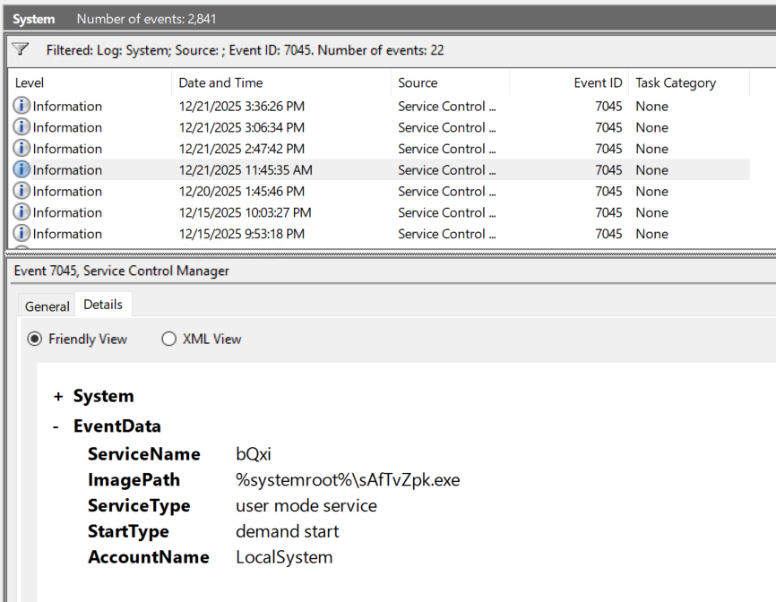
Faza 1: Analiza napada
Autentikacija na Windows s Linux kredencijalima
Višestruki failed logoni → uspješan logon
Service creation kao persistence indikator
Korelacija Linux → Windows → SIEM
Notes:
Lateralno kretanje nisam promatrao izolirano, već kroz korelaciju više sustava.
Na Linuxu su kompromitirani vjerodajnici, a zatim su se na Windows sustavu pojavili neuspješni i uspješni pokušaji prijave.
Windows Event Logovi potvrđuju uspješan mrežni logon, a kasnije i kreiranje servisa, što ukazuje na persistence.
Time je potvrđeno da se napad nije zaustavio na jednom sustavu, već se proširio unutar okruženja.
Slika: Ovdje vidimo Windows Event ID 7045, koji se generira kada se na sustavu kreira nova Windows usluga.
Tijekom Phase 1 napada, nakon lateralnog kretanja s Linux hosta, napadač je na Windows sustavu kreirao servis s nasumičnim imenom.
Servis se izvršava pod LocalSystem računom, što znači da ima najviše moguće ovlasti na sustavu.
Putanja izvršne datoteke nije povezana s legitimnim softverom, što je jak indikator zlonamjerne aktivnosti.
Ovakav događaj predstavlja jasan persistence mehanizam, a ujedno potvrđuje uspješan lateralni napad.

Slide 31
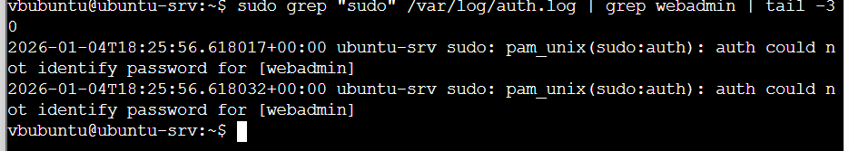
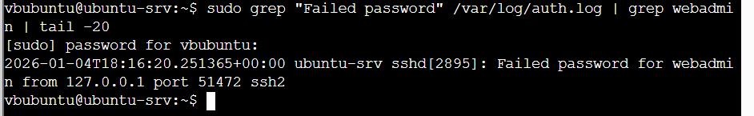
Faza 2: Analiza nakon hardeninga
Neuspjeli SSH pokušaji prema Linux hostu
Onemogućena sudo eskalacija privilegija
Nema pristupa osjetljivim datotekama (/etc/shadow)
Napad zaustavljen prije lateralnog kretanja
Notes:
U Phase 2 smo ponovili iste napadačke tehnike kao u Phase 1, ali nad već očvrsnutim sustavom.
Na Linux hostu vidimo neuspjele SSH autentikacije, bez mogućnosti eskalacije privilegija.
Pokušaji zloupotrebe sudo mehanizma više ne prolaze, a osjetljive datoteke ostaju nedostupne.
Budući da napad ne prolazi početnu fazu, lateralno kretanje prema Windows sustavu uopće se ne događa.
Ovo jasno pokazuje da hardening nije samo smanjio detekcijski šum, nego je promijenio sam ishod napada.
Gornja slika: Na ovoj slici vidimo neuspješan pokušaj korištenja sudo privilegija.
Za razliku od Phase 1, gdje je eskalacija bila moguća bez lozinke, ovdje je pokušaj blokiran.
Time je onemogućena daljnja kompromitacija sustava.
Donja slika: neuspjele SSH autentikacijske pokušaje za istog korisnika koji je u Phase 1 imao uspješan pristup. Ovo pokazuje da su nakon hardeninga vjerodajnice postale neupotrebljive i da napad ne prolazi ni prvu fazu.

Slide 32
Usporedba faza 1 i 2
Sigurnosni element | Faza 1 | Faza 2
SSH pristup | Uspješan | Neuspješan
Privilege escalation | Dozvoljena | Blokirana
Pristup /etc/shadow | Ostvaren | Onemogućen
Lateral movement | Uspješan | Nije moguć
Windows kompromizacija | Da | Ne
Persistence | Uspostavljena | Spriječena
Notes:
Ova tablica sažima cijeli projekt u jednom pogledu.
Prikazuje kako se isti napadni scenarij ponašao prije i nakon primjene sigurnosnih mjera.
U Phase 1 inicijalni SSH pristup bio je uspješan jer su korišteni važeći vjerodajnici.
U Phase 2, iako su korištene iste tehnike, pristup više nije bio moguć, što znači da je napad zaustavljen već u početnoj fazi.
Nakon pristupa u Phase 1, eskalacija privilegija bila je moguća zbog loše sudo konfiguracije.
U Phase 2 isti pokušaji eskalacije su blokirani, čime je onemogućeno preuzimanje administratorskih ovlasti.
U Phase 1 napadač je uspio pristupiti datotekama koje sadrže hashirane lozinke.
U Phase 2 taj korak nije ostvaren jer napadač nikada nije dobio potrebne ovlasti.
U Phase 1 kompromis na Linuxu omogućio je daljnje širenje napada na Windows sustav.
U Phase 2 lateralno kretanje se uopće ne događa jer je napad zaustavljen ranije, a mrežna segmentacija dodatno ograničava širenje.
U Phase 1 napadač je uspostavio trajnu prisutnost na sustavu.
U Phase 2 takvi mehanizmi nisu uspostavljeni jer napad nije imao priliku prijeći inicijalne faze.

Slide 33
Zaključak
Baseline je omogućio pouzdanu analizu i usporedbu
Faza 1 je potvrdila realnu izloženost napadima
Faza 2 je dokazala učinkovitost hardening mjera
Napadni putovi su eliminirani, ne samo detektirani
SIEM je pružio potvrdu, ne lažan osjećaj sigurnosti
Notes:
Ova prezentacija pokazuje cijeli sigurnosni ciklus jednog realnog okruženja.
Prvo smo uspostavili baseline kako bismo znali što je normalno ponašanje sustava.
Zatim smo u Phase 1 dokazali da dokumentirane slabosti zaista omogućuju uspješan napad.
U Phase 2 pokazali smo da primijenjene sigurnosne mjere ne samo da poboljšavaju detekciju, nego u potpunosti mijenjaju ishod napada.
Kao threat hunter, najvažniji zaključak je da se sigurnost ne mjeri brojem alerta, već time uspijeva li napad ili ne.
U ovom slučaju, napadni putovi su uspješno eliminirani, a preostali nedostaci jasno su identificirani kao buduće točke poboljšanja.

Slide 34


Hvala na pažnji!

